Slide 1
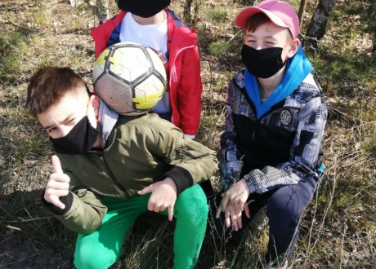
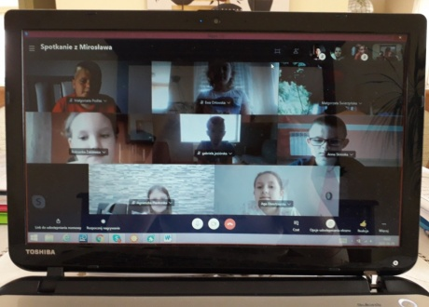
ZDROWIE PSYCHICZNE DZIECI W CZASIE PANDEMII COVID-19.

Slide 2
Na prawidłowy rozwój psychiczny dzieci i młodzieży ma wpływ wiele czynników. Jednym z nich jest kontakt z rówieśnikami, będący źródłem wsparcia i radości, dający poczucie bezpieczeństwa, przynależności i szacunku, a także ułatwiający wejście w nowe role społeczne. Niestety pandemia COVID-19 sprawiła, że przez wiele miesięcy dzieci nie mogły swobodnie spotykać się z kolegami i koleżankami, nie uczestniczyły również w zajęciach szkolnych w ich klasycznej formie. To wszystko wpływa na ich kondycję psychiczną. Dlatego należy wspierać dzieci w tym niezwykle trudnym dla nich czasie pandemii.

Slide 3
Trudności w funkcjonowaniu dzieci i młodzieży w okresie pandemii dotyczą czterech obszarów:
Zaburzenia emocjonalne.
Zmiany w zachowaniu.
Opóźnienia rozwoju.
Trudności w relacjach społecznych.

Slide 4
Rodziców powinna zaniepokoić każda zmiana dotychczasowego zachowania dziecka np: jeśli zaczyna inaczej jeść, jest smutniejsze, nie odzywa się, jeszcze więcej czasu spędza samotnie w pokoju, jest opryskliwe, rozdrażnione, smutne. To oznacza, że trzeba szukać fachowej pomocy.

Slide 5
Coraz częściej mówi się, że po pandemii koronawirusa czeka nas pandemia depresji, zwłaszcza u nastolatków. Ponieważ, wbrew pozorom, zdalna nauka i wstrzymanie się od kontaktów z rówieśnikami jest łatwiejsze dla małego dziecka niż dla nastolatka. Kiedy ma się naście lat bycie z rówieśnikami jest najważniejsze. Nam, dorosłym, wydaje się, że te dzieci żyją tylko w sieci. Owszem, tak, siadają z telefonem, ale razem. Oni nie są tyko w Internecie, oni też rozmawiają. Dlatego odczuwają najbardziej brak kontaktu z rówieśnikami.

Slide 6
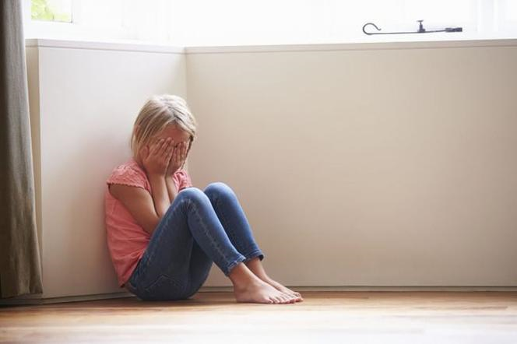
Niepokojące objawy u dzieci:
Smutek, napady płaczu, izolowanie się – unikanie kontaktu z bliskimi, rówieśnikami.
Zobojętnienie, rezygnacja z zainteresowań.
Brak możliwości czerpania przyjemności (anhedonia).
Nieustanne zmęczenie, poczucie wyczerpania, braku energii, senność.
Krytyczne myślenie o sobie.
Mówienie o śmierci, samobójstwie.
Problemy ze snem- wybudzenia w nocy, koszmary senne, moczenie.

Slide 7
Napady złości- agresja, autoagresja.
Dręczące, niepokojące myśli, które mogą doprowadzać do lęków ograniczających codzienne funkcjonowanie np. przed wyjściem z domu.
Ograniczanie jedzenia (spadek wagi ciała) lub napadowe najadanie się (przybieranie na wadze).
Niepokój psychoruchowy.
- Zachowania ryzykowne.
Dolegliwości somatyczne: np. bóle głowy, napady duszności, bóle brzucha, klatki piersiowej, omdlenia
Trudności z koncentracją uwagi, pamięcią.

Slide 8
Jak wspierać kondycję psychiczną i fizyczną dzieci w czasie pandemii?

Slide 9
Bądźmy zawsze w relacji ze swoim dzieckiem (niezależnie czy jest przedszkolakiem czy nastolatkiem) – pytajmy, jak się czuje, co u niego słychać, jak możemy pomóc?
Podążajmy za dzieckiem. Słuchajmy uważnie, okazujmy zrozumienie i akceptację. Zapewnijmy bezpieczną atmosferę rozmowy i nigdy nie wyśmiewajmy przedstawionego problemu.
Okazujmy uczucia.

Slide 10
Rozmawiamy z dzieckiem o jego nauce, interesujmy się tym, jak sobie radzi. Nie jest też dobrze, jeśli dziecko uczy się, a ma pootwierane okna z innymi stronami, grami, jednocześnie coś robi na komórce. Dzieci mówią, że „ogarniają” taki wielowątkowy przekaz, ale to jest bardzo męczące dla mózgów.

Slide 11
Jako rodzice starajmy się zachować spokój niezależnie od tego, co się dzieje. Porządkujmy chaos i pomóżmy dziecku planować – obniżymy poziom niepokoju.
Rozmawiajmy z dzieckiem o możliwościach rozwiązania problemu.

Slide 12
Rozmawiajcie z dziećmi o emocjach, dajcie im poczuć, że mają prawo do rozmaitych emocji i będą wysłuchane.
Zapewnijmy dziecku odpowiednią ilość snu.
Zapewnijmy dziecku ruch i zdrową dietę.
Celebrujmy rytuały rodzinne np. wspólne posiłki, wieczory filmowe, gry planszowe, zabawy itp …

Slide 13
Uzależnienie od ekranu (komputer, telefon, gry online) sprzymierzeńcem lockdownu!

Slide 14
Aż 57% dzieci w wieku 7-12 lat zwiększyło czas korzystania z Internetu w okresie pandemii, i była to aktywność niezwiązana z nauką zdalną, ale dla rozrywki i przyjemności.
Chrońmy swoje dzieci przed uzależnieniem, kształtujmy nowe zainteresowania i umiejętności – w tym sztukę organizowania sobie czasu wolnego.

Slide 15
Dzieci powinny ograniczać korzystanie z nowych technologii do niezbędnego minimum zwłaszcza w obecnej, nadzwyczajnej sytuacji epidemiologicznej. Czas wolny to np:
- spacery,
- ćwiczenia,
- gry na świeżym powietrzu,
- jazda na rowerze,
- plac zabaw, bieganie,
- nauka gry na instrumencie,
- słuchanie muzyki,
- tańczenie i wiele innych pomysłów.

Slide 16
Ważne telefony i adresy:
Niezależnie od miejsca w którym mieszkasz, możesz szukać pomocy i wsparcia w poniższych miejscach:

Slide 17
116 111 Bezpłatny ogólnopolski telefon zaufania dla dzieci i młodzieży.
800 12 00 12 Niebieska linia dla ofiar przemocy w rodzinie.
801 14 00 68 Pomarańczowa linia. Informacje i konsultacje dla rodziców i młodzieży, którym picie alkoholu, zażywanie narkotyków lub inne zachowania o cechach uzależnienia utrudniają funkcjonowanie i porozumiewanie się ze sobą.
800 12 12 12 Rzecznik Praw Dziecka.
800 55 22 70 infolinia dla rodziców
800 70 30 72 telefon zaufania dla rodziców
anonimowa poradnia internetowa - poradnia@dobryrodzic.pl

Slide 18
NOWY SĄCZ
1.Sądecki Ośrodek Interwencji Kryzysowej 33 – 300 Nowy Sącz ul. Śniadeckich 10 Tel. (018) 4420352
Dział interwencyjny (grupy wsparcia, psycholog, pomoc ofiarom przemocy domowej ) tel. (018) 449 04 90
Dział profilaktyczno-terapeutyczny (pomoc psychologiczna, grupy wsparcia dla młodzieży) tel. (018) 449 04 99
2. Małopolski Ośrodek Profilaktyki i Terapii Uzależnień 33 – 300 Nowy Sącz ul. Waryńskiego 1 Tel.(018) 4407131, (018) 4420287 3. Powiatowa Poradnia Psychologiczno-Pedagogiczna 33 – 300 Nowy Sącz ul. Ludwika Waryńskiego 1 Tel. (018) 473 14 08 4. Powiatowe Centrum Pomocy Rodzinie 33 – 300 Nowy Sącz ul. Kilińskiego 72 Tel. (018) 443 82 51, (018) 443 75 91, (018) 444 26 72

Slide 19
Dziękuję za uwagę!

